Slide 1
Programmering og Problemløsning
3.3: Tupler, betingelser, højere-ordens funktioner

Slide 2
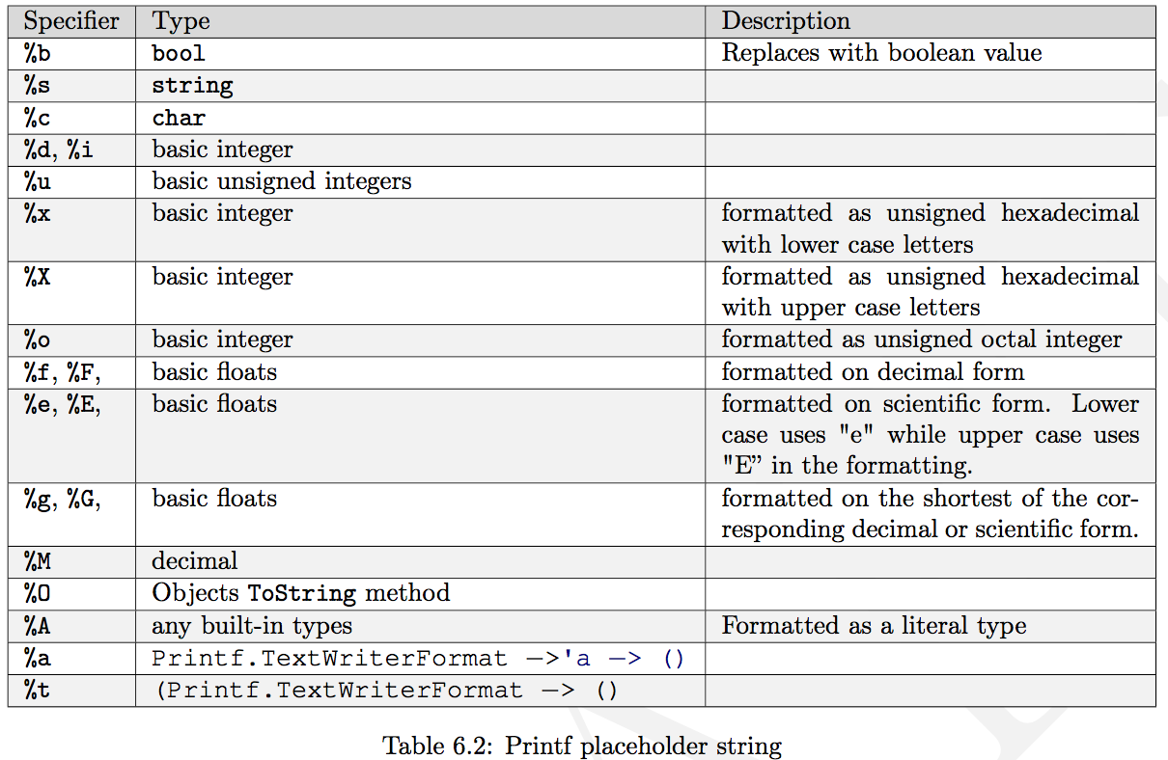
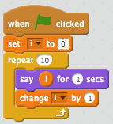
Repetition af Nøglekoncepter
Virkefelter
Funktioner
Programmer ‘baglæns’
Dokumentation
Løkker
Præcedens og association
Verbose og letvægtssyntaks
Virkefelter
Nøgleord

Slide 3
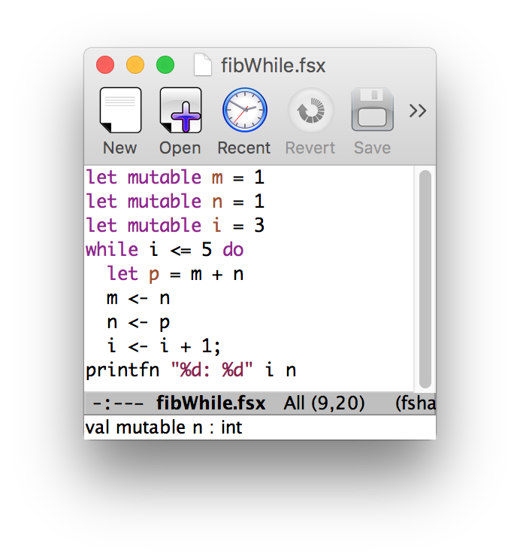
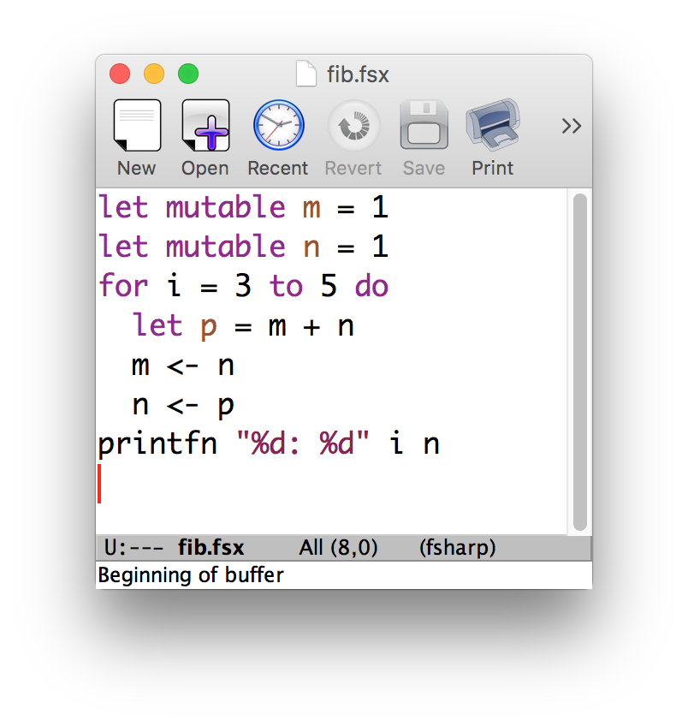
Repetition af Nøglekoncepter
https://tinyurl.com/y923467c
https://tinyurl.com/y8yuuyy4
let mutable m = 1
let mutable n = 1
let N = 5
for i = 3 to N do
let p = m + n
m <- n
n <- p
printfn "%d: %d" N n

Slide 4
Tupler
Venstre side af en binding kan have navngivne tuple-elementer
$fsharpi
…
> let a = (1, 1.0);;
val a : int * float = (1, 1.0)
> let (b1, b2, b3) = b;;
val b3 : char = '1'
val b2 : string = "en"
val b1 : int = 1
Produkttype
Funktioner til at indicerer i par
Hele typen - ikke enkelt - elementer kan være mutérbare
> printfn "%A %A" (fst a) (snd a);;
1 1.0
val it : unit = ()
> let mutable c = (1,2)
- c <- (2,3)
- printfn "%A" c;;
(2, 3)
val mutable c : int * int = (2, 3)
val it : unit = ()
Parentes unødvendig men anbefalelses
> let b = 1, "en", '\049'
val b : int * string * char = (1, "en", '1’)

Slide 5
Fibonacci
For-løkke
While-løkke
Tupple + for-løkke
let mutable m = 1
let mutable n = 1
let N = 5
for i = 3 to N do
let p = m + n
m <- n
n <- p
printfn "%d: %d" N n
let mutable m = 1
let mutable n = 1
let mutable i = 3
let N = 5
while i <= 5 do
let p = m + n
m <- n
n <- p
i <- i + 1;
printfn "%d: %d" N n
let mutable pair = (1,1)
let N = 5
for i = 3 to N do
pair <- (snd pair, fst pair + snd pair)
printfn "%d: %d" N (snd pair)
let fib N =
let mutable pair = (1,1)
for i = 3 to N do
pair <- (snd pair, fst pair + snd pair)
snd pair
let N = 5
printfn "%d: %d" N (fib N)

Slide 6
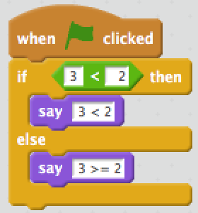
Betingelser
If-then-else
Kæde af betingelser
> if 3 < 2 then
- printfn "3 < 2"
- else
- printfn "3 >= 2";;
3 >= 2
val it : unit = ()
> let str =
- if 3 < 2 then
- "3 < 2"
- elif 3 = 2 then
- "3 = 2"
- else
- "3 > 2";;
val str : string = "3 > 2"
> let str =
- if 3 < 2 then
- "3 < 2"
- else
- "3 >= 2";;
val str : string = "3 >= 2"

Slide 7
Decimal til Binær
let N = 116
let mutable n = N
let mutable str = ""
while n > 0 do
let rest = n % 2
n <- n / 2
if rest > 0 then
str <- "1"+str
else
str <- "0"+str
printfn "%d_10 = %s_2" N str
let N = 116
let mutable n = N
let mutable str = ""
while n > 0 do
str <- (if n % 2 > 0 then "1" else "0") + str
n <- n / 2
printfn "%d_10 = %s_2" N str

Slide 8
Hvad gør programmet?
i på højre side er altid 0
let i = 0
while i < 3 do
let i = i + 1
printfn "%d" i

Slide 9
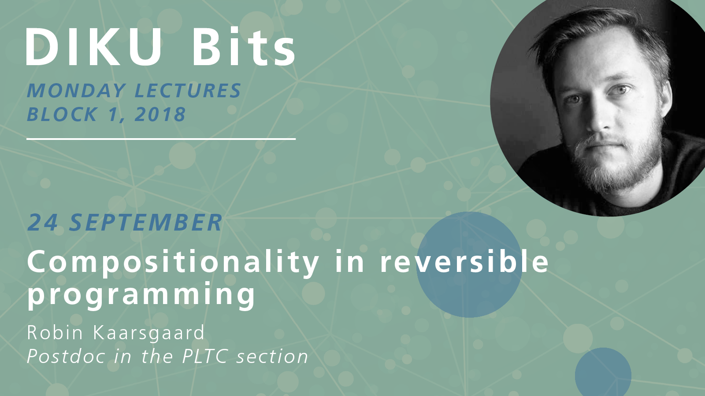
Tid: 24. september 2018 kl. 12.15-13.00
Sted: Lille UP1

